Slide 1
Mitteilungen aus der
Waldabteilung Alpen
39. Delegiertenversammlung GEWO
20.05.2025; Carlton-Europe Interlaken
Thomas Girod-Häfelfinger
Amt für Wald und Naturgefahren
Notes:
Inhalt gemäss Einladung: Rückblick, Neuerungen Fördertatbestände, Feuerbewilligung, Schutzwaldpflege

Slide 2
Amt für Wald und Naturgefahren Informationen
Marc Balsiger neuer Amtsleiter
Weggang Christina Zumbrunn: Peter Staub als Nachfolge
RWP-2 Alpen: Stellungnahme
Diverse Neuerungen Fördertatbestände:
  Seilgestütze Feinerschliessung
  Schutzwaldpflege
  Erschliessung (2026)
  Jungwaldpflege ausserhalb Schutzwald (2026)

Slide 3
Amt für Wald und Naturgefahren Informationen
Marc Balsiger neuer Amtsleiter
Weggang Christina Zumbrunn: Peter Staub als Nachfolge
RWP-2 Alpen: Stellungnahme
Diverse Neuerungen Fördertatbestände:
  Seilgestütze Feinerschliessung
  Schutzwaldpflege
  Erschliessung (2026)
  Jungwaldpflege ausserhalb Schutzwald (2026)

Slide 4
Amt für Wald und Naturgefahren Fördertatbestände
Ebene Bund (BAFU)
Ebene Kanton (AWN)
Vorgaben
NFA-Handbuch
4 Jahresperioden
Start 1.1.2025
Kreisschreiben
Vorgaben Kanton Umsetzung
Start individuell
Finanzierung
Bundesbeiträge
Kantonsbeiträge
Umsetzung
>Umsetzung durch Forstbetriebe und Waldbesitzende
Schnittstellen Förderung GEWO

Slide 5
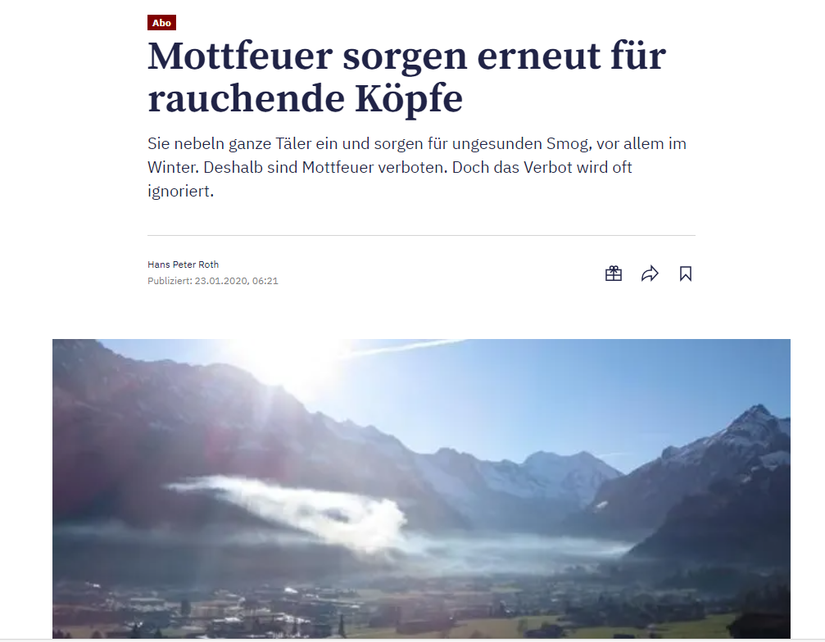
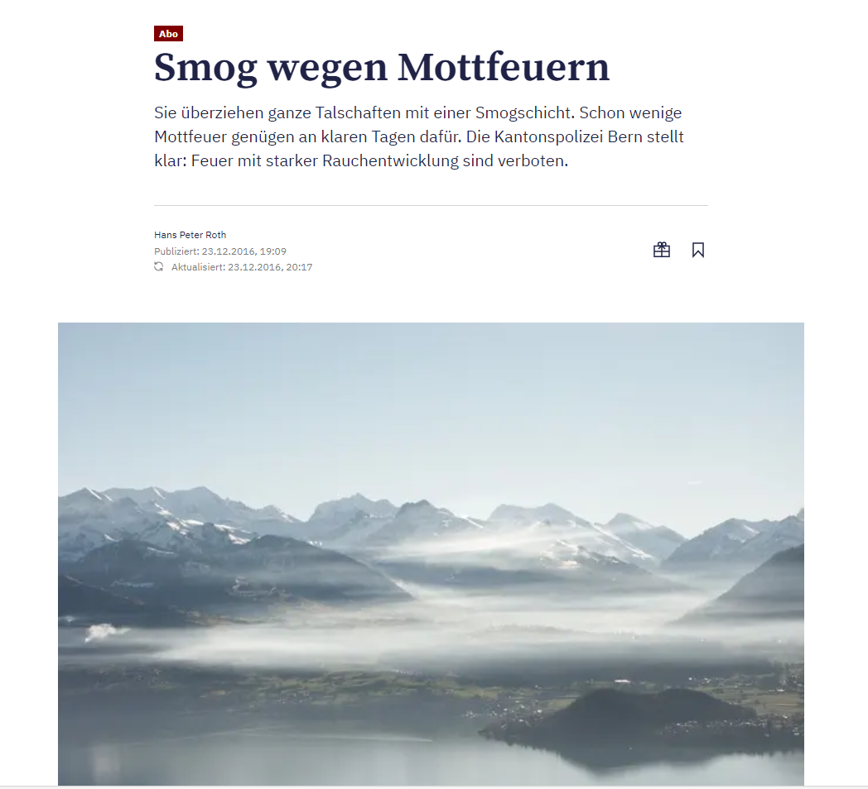
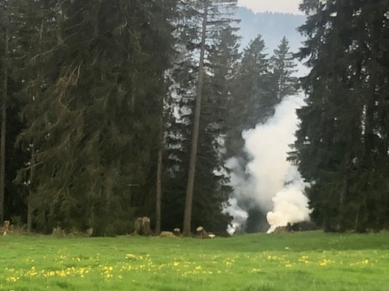
Verbrennen von Schlagabraum
Notes:
Gibt es bessere Alternativen als das Verbrennen?
Verrottung vor Ort
Kompostieren / Häckseln
Energetische Verwertung
Entsorgung
Möglichst so fällen, dass wenig Astmaterial im Offenland
In den Waldrand stossen

Slide 6
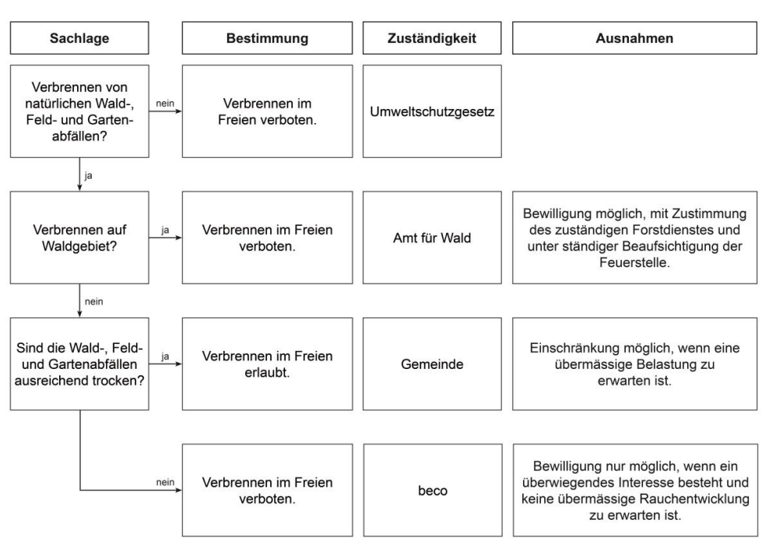
Wer ist in welchem Fall zuständig?
Ausnahmebewilligung
unverhältnismässiger Aufwand
Verklausungsgefahr in Gerinne
Entzug aufschiebende Wirkung bei unmittelbarer Gefahr
Zuständigkeit AWN
Schlagabraum aus Wald
Perimeter bis 30m von Waldrand
Luftreinhalteverordnung gilt auch bei Ausnahmeverfügungen!
Amt für Umwelt und Energie (AUE)
Notes:
Luftreinhalteverordnung und Streifen 30m ausserhalb Wald
Motion (von Grossrat Ochsenbei) angenommen; Umsetzung in Prüfung

Slide 7
Ausnahmebewilligung im Wald und Waldesnähe
Waldeigentümer stellt einen Antrag (idealerweise mit Förster bereits abgeklärt) an wald@alpen.ch
Nach maximal 2 Wochen erhält der Waldbesitzer eine Verfügung mit positivem oder negativem Entscheid von der Waldabteilung
Bewilligung erst nach Vorliegen der Rechtskraft gültig (30 Tage nach Erhalt)
https://www.weu.be.ch/de/start/themen/umwelt/wald/informationen-waldbesitzer-innen/weisungen.html
> Kantonale Aufgaben; Ausnahmebewilligung
Vom Antrag bis zum Verbrennen ist mit 6 Wochen Vorlauf zu rechnen.

Slide 8
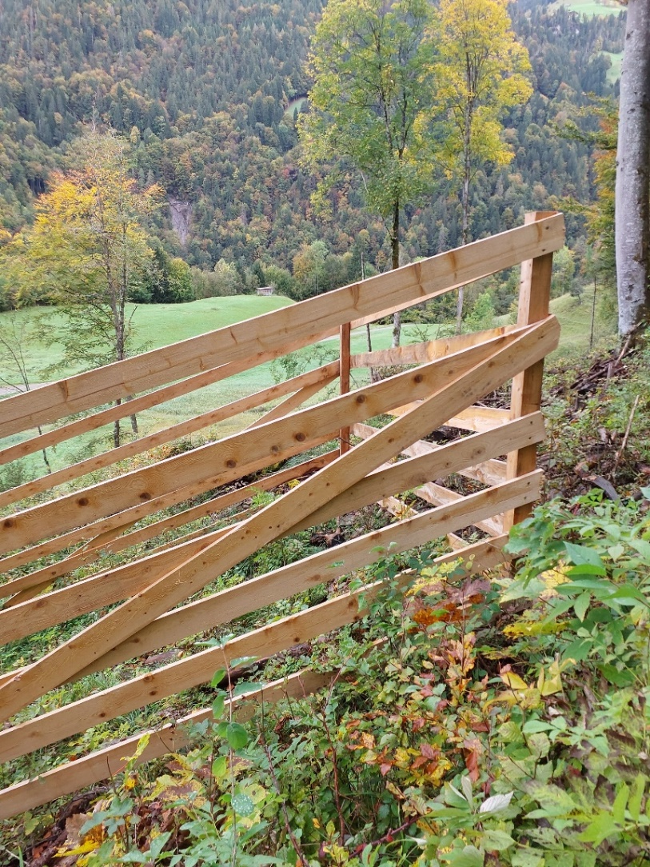
Herausforderungen in der Schutzwaldpflege
  Klimawandel
  Priorisierung
  Pflege im Privatwald
  Verantwortungsbewusstsein SiV
  Wildschäden
Notes:
Klimawandel: Starke Veränderungen der Baumartenzusammensetzung, Trockenheit und Zunahme anderer Störungen können die Schutzwirkung des Waldes beeinträchtigen.
Priorisierung: Massnahmen erfolgen ohne Fokus auf die besonders wichtigen Schutzwälder.
Privatwald: Im Privatwald werden viel weniger Massnahmen ausgeführt, als im öffentlichen resp. betrieblich organisierten Wald.
Verantwortungsbewusstsein SiV: Einige SiV sind sich nicht bewusst, dass sie verantwortlich für die Schutzwaldpflege sind und die Pflege damit auch mitfinanzieren müssen.
Wildschäden: Verlangsamen/Verunmöglichen das Aufkommen der Verjüngung, was die Schutzwirkung des Waldes beeinträchtigen kann.
-> MJP geht alle Herausforderungen an, ausser Wildschäden. Das Wild und damit die Schäden zu regulieren, liegt in der Verantwortung des Kantons (und nicht der SiV).
Bild: Geschützte Pflanzung in Gatter. Pflanzungen werden wichtiger mit Klimawandel. Ziel ist aber, keine solche Gatter stellen zu müssen!

Slide 9
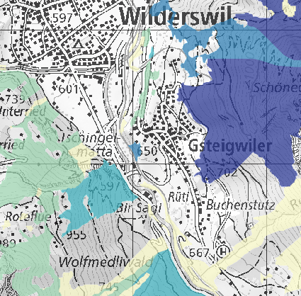

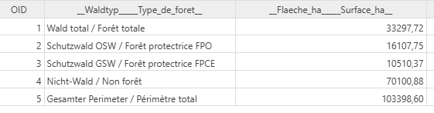
Wichtigkeit der Schutzwälder
Objektschutzwälder SLPK 1-4 (48.5%)
SLPK 1 = höchste Wichtigkeit
Direkte Schutzwirkung
Bestandteil Mehrjahresplanungen
Gerinneschutzwald (31.5%)
Indirekte Schutzwirkung durch Reduktion Geschiebeeintrag und Verzögerung Hochwasserabfluss
Schutzleistungspotential-Klassen SLPK
SLPK 1
SLPK 2
SLPK 3
SLPK 4
SLPK 5
Notes:
Biologische Massnahme im integralen Naturgefahrenmanagement
Gerinneschutzwälder GSW werden in Planungen NICHT berücksichtigt, da dort in der Regel andere SiV zuständig sind (Schwellenkorporationen) und der Fokus mehr auf der Entnahme von Gefahrenträger liegt, als auf dem Waldbau.
Es handelt sich um eine Empfehlung; den SiV steht es theoretisch frei, GSW zu berücksichtigen.
Was ist ein Schutzwald
Geoprocessing: 31.5% GSW (10’510ha); 48.5% OSW (16’107ha); Gesamtwald 33’297; keine Schutzfunktion (20%)

Slide 10
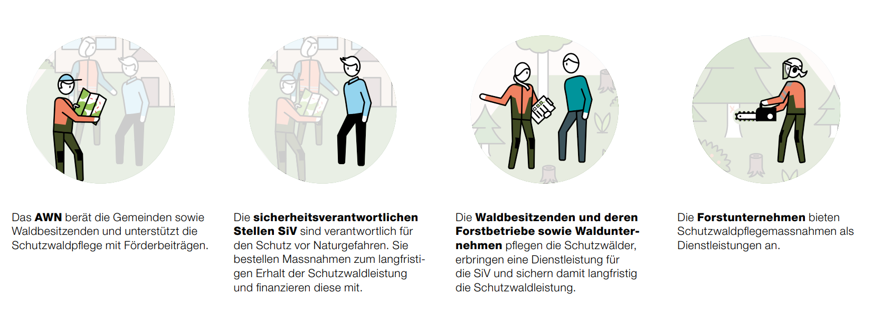
Akteure der Schutzwaldpflege
Notes:
Koordination der Schutzwaldpflege bei WB, FB und WU.
Vgl. Art. 8 WaG -> «Die Bewirtschaftung der Wälder ist Sache ihrer Eigentümerinnen und Eigentümer»

Slide 11
Ziele der Mehrjahresplanungen
  Schutzwirkung sicherstellen
  Durch eine langfristige und verbindliche Massnahmenplanung
  Durch die Priorisierung aufgrund des Klimawandels sowie aufgrund der Wichtigkeit der Schutzwälder
  Planungssicherheit bei der Finanzierung der Schutzwaldpflege
  Basis für die Vereinbarung von Mitfinanzierungen durch die SiV
  Basis für die Zusicherung von Förderbeiträgen
  Basis für Forstbetriebe, Wald- und Forstunternehmen, um Fachkräfte auszubilden und anzustellen sowie um Investitionen zu tätigen
  Erhöhte Nachvollziehbarkeit für die SiV als Bestellerin der Schutzwaldpflege

Slide 12
Grundkonzept I
Erteilung Auftrag und aktives Einbringen durch die Gemeinde
als wichtigste sicherheitsverantwortlichen Stelle
Trägerschaft für Erarbeitung und Umsetzung
in der Regel durch Forstbetrieb oder Waldunternehmen
Weitere SiV – insbesondere TBA und SBB/BLS – werden von Anfang an informiert und in die Erarbeitung eingebunden
Waldbesitzende sollen mittels geeigneter Publikation frühzeitig über startende Planung informiert werden
Notes:
Waldbesitzende:
- Waldbesitzende mit eigenem Revier (insbesondere SFB) werden in jedem Fall bereits zur Infoveranstaltung eingeladen
- In gewissen Fällen lohnt es sich, grössere/wichtigere Waldbesitzende bei der Erarbeitung der Planung aktiv abzuholen (eventuell schon an Infoveranstaltung einladen)

Slide 13
Finanzierung – Erarbeitung und Umsetzung
Erarbeitung der Planung
  AWN: beteiligt sich mit 70 % an den effektiven Kosten, bis zu einem Kostendach von maximal:
  Gemeinden und Anlagebetreibende: übernehmen als Bestellende / Nutzniessende der Planung 30 % der Kosten.
Ausführung der Massnahmen
  Bonus zur Deckung des Mehraufwands der Trägerschaften bei der Umsetzung von Massnahmen im Rahmen von Planungen:
  Vorgängige Zusicherung der Förderbeiträge über 4 Jahre durch das AWN
Notes:
Empfehlung: Gemeinde übernimmt als wichtigste SiV der Einfachheit halber die Rolle als Auftraggeberin und die Kosten für die Erarbeitung der Planung.
Der Bonus wird aus folgenden Gründen ausbezahlt:
Abgeltung des Mehraufwandes im Privatwald (-> Aufwand für Info und Zustimmung/Vereinbarung Waldbesitzende)
Anreiz für SiV für Erarbeitung von Planungen -> höherer Förderbeitrag = geringere Kostentragung durch SiV
Anreiz für mehr Massnahmen im Privatwald
Finanzierung von Nachfolgeplanungen
Der Bonus ist NICHT für die Waldbesitzenden gedacht.
p.s. Zusicherung Förderbeiträge ist NICHT gleichbedeutend mit Beitragszusicherung für einzelne Massnahmen; Beitragszusicherung für einzelne Massnahme erst nach Kontrolle und Freigabe durch Waldabteilung.
Öffentlicher Wald: 500 CHF/ha
Privatwald: 1500 CHF/ha

Slide 14
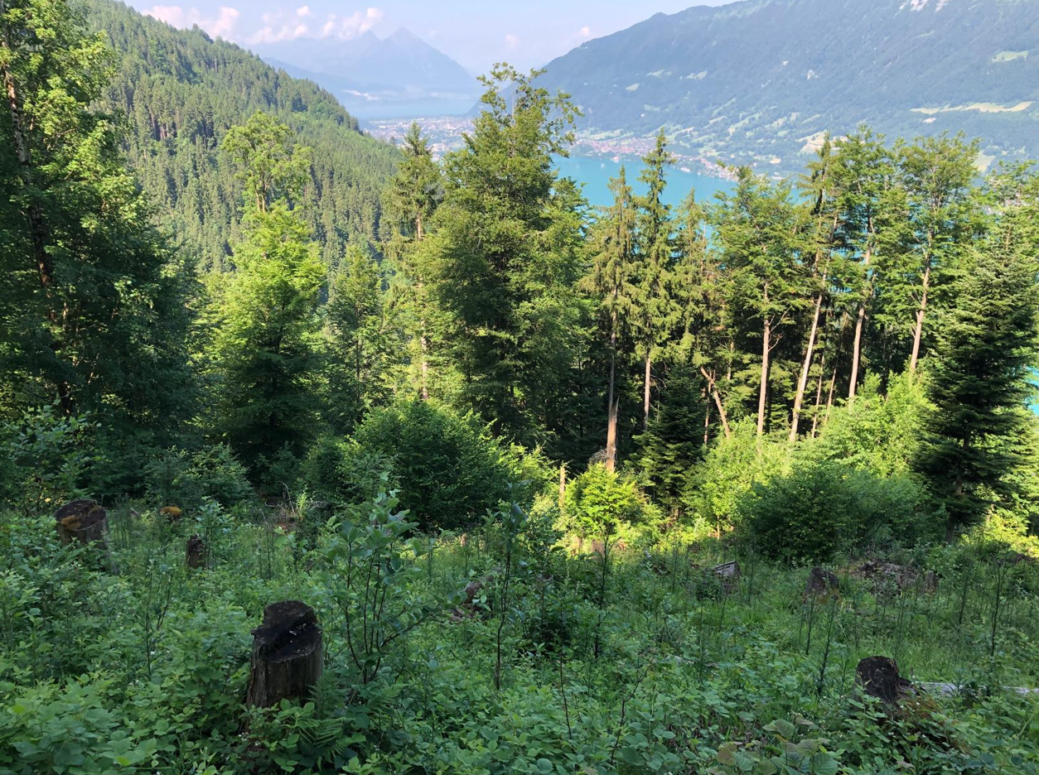
GEWO als wichtiger Partner in der Region für die nachhaltige Waldbewirtschaftung und Stärkung der Naturgefahrenabwehr.
Notes:
Merkblätter Schutzwaldpflege

